Slide 1
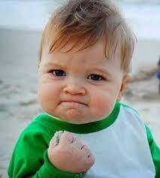
Arjen välineitä haastavan lapsen kohtaamiseen
Tölön koululla13.11.2014
Kuvan lähde: http://happyfamiliesblog.blogspot.fi/2013/02/how-do-i-deal-with-angry-child.html

Slide 2
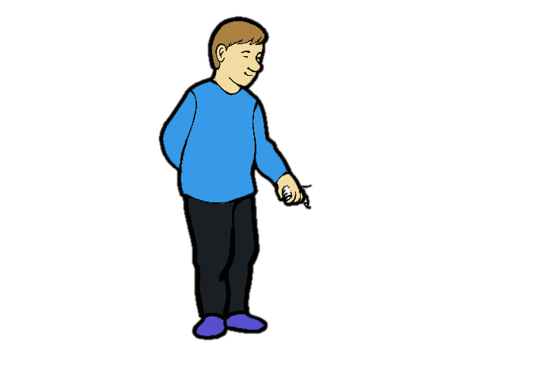
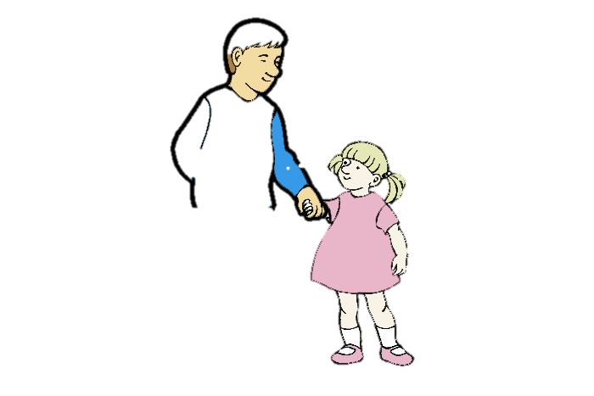
Arjen vuorovaikutus kehityksen kontekstina ja suuntaajana
Vuorovaikutus
Herättää myönteisiä tai kielteisiä tunteita
Aikuisen kokemus
Lapsen/nuoren taipumukset odotukset ja resurssit
Aikuisen taipumukset odotukset ja resurssit
Lapsen/nuoren ominaispiirteet
-> käyttäytyminen
muovaa käsitystä lapsesta/nuoresta
Käsitys itsestä ja maailmasta, omasta arvosta ja roolista perheenjäsenenä, lapsena, nuorena
PEILI
Käsitys itsestä ja, omasta merkityksestä vanhempana/kasvattajana …
Herättää reaktioita ja vahvistaa ominaispiirteitä
-> käyttäytymistä
Heijastuu tapaan suhtautua lapseen/nuoreen
-> ilmenee kaikissa toiminnoissa
Lapsen kokemus
Riippuu piirteistä missä määrin ja millaisia
Välittävä, arvostava ja kannustava tapa
Taustalla Bioekologinen teoria (PPCT model): Bronfenbrenner 2002, kuvio julkaisematon Rytkönen 2014)

Slide 3
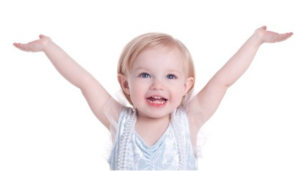
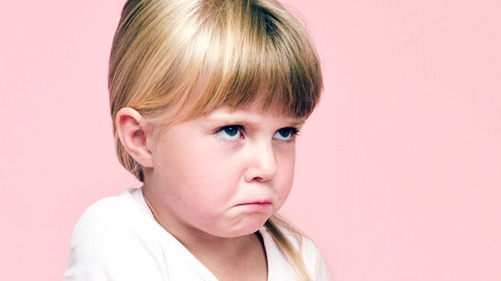
Mahdollisuuksien kapeuttajia
Millaisena ja vain millaisten piirteidensä kautta lapsi tulee nähdyksi?
Vaarana,
että näemme lapsen vain kielteisten piirteidensä tai ongelmiensa kautta
takerrutaan lapsen pintakäytökseen
  jää näkemättä lapsena
  jää näkemättä yksilönä
Kuvien lähteet:
http://www.vau.fi/Meilla-on-lapsi/Kasvu-ja-kehitys/Lapsi-1-3-v/Uhma-taytyy-elaa/
http://nspiratio.blogspot.fi/2013/04/aina-vain-huononee.html

Slide 4
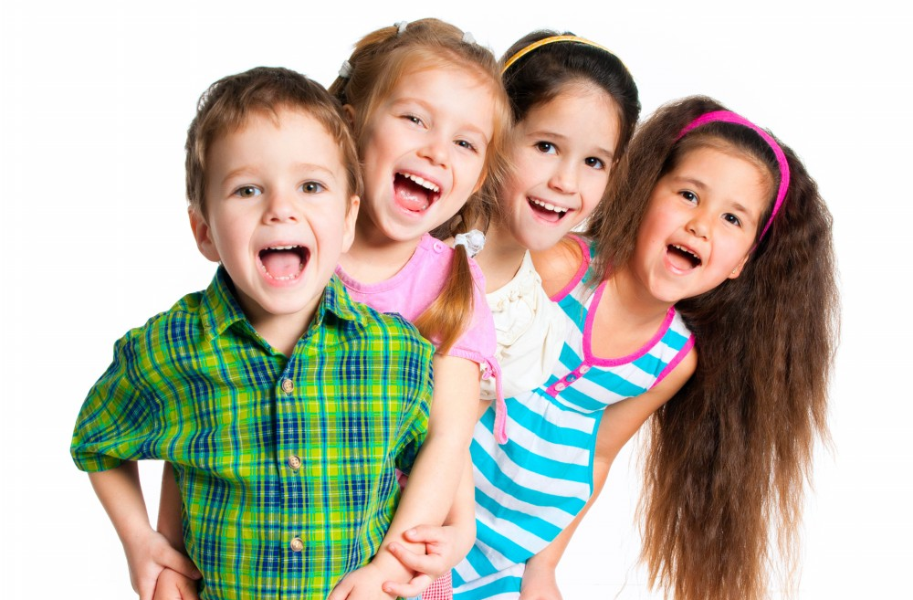
Lasta vahvistavan kohtaamisen periaatteet
Kuvan lähde:
http://www.hopeandhealingcenter.org/events/292/
MYÖNTEINEN NÄKEMYS lapsesta/nuoresta ja hänen mahdollisuuksistaan
OMAN ROOLIN JA TOIMINNAN MERKITYKSEN tiedostaminen ja ymmärtäminen
HERKKYYS KOHDATA lapsi hänen maailmastaan käsin (kokemukset, merkitykset, ominaispiirteet, kehitystaso huomioiden)

Slide 5
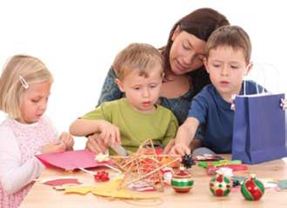
Tunnepohjainen vuorovaikutus arjessa – kohti tunnekielistä toimintakulttuuria
Miten osoitan, että välitän lapsesta?
Miten pidän yllä läheistä vuoropuhelua lapsen kanssa?
Miten huomioin lapsen aloitteita?
Miten päivittäin kannustan ja annan tunnustusta lapselle?
Kuvan lähde:
http://www.mychildmalaysia.com/topic/589/Child+Play+-+How+to+make+it+fun+for+my+child+at+home
ICDP materiaali:Hundeide 2010

Slide 6
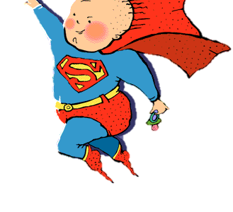
lasta vahvistavat elementit
Taidot (sosiaaliset -, kognitiiviset - ja tunnetaidot)
Kokemus itsestä (myönteinen käsitys itsestä, hyvä itsetunto)
Kokemus elämästä (Kokemus elämästä ymmärrettävänä, hallittavana ja mielekkäänä)
Kokemus yhteydestä ja luottamuksesta (huolenpito ja rakkaus, hyväksyntä, läheiset suhteet, mielekäs tekeminen)
Esim. Brownlee ym.2013

Slide 7
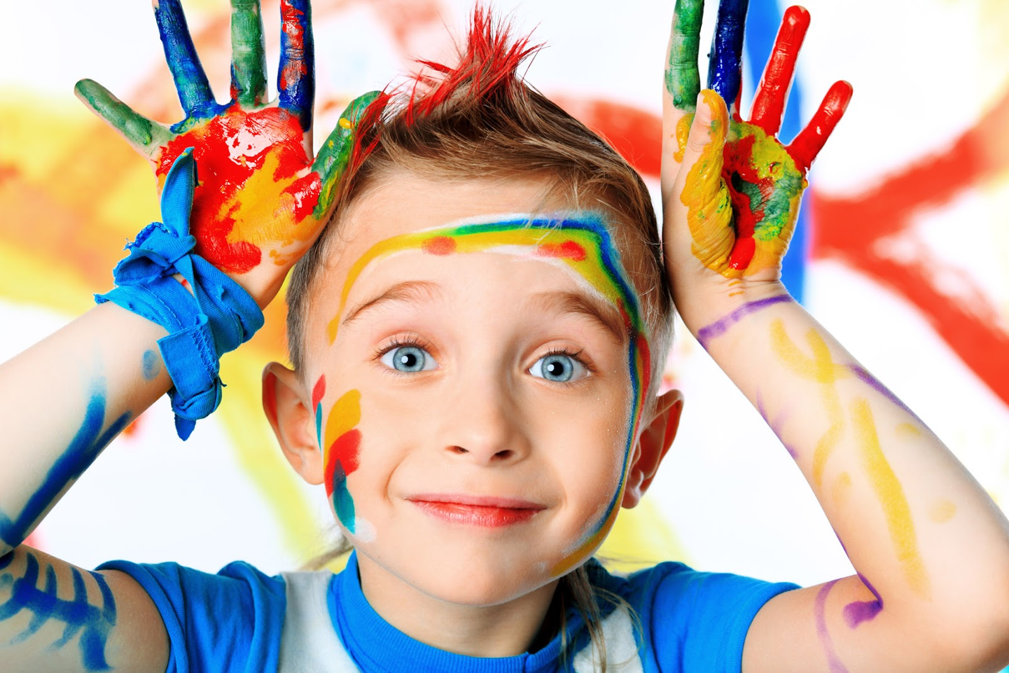
arjen kohtaamisen laadun ydin
NÄEN SINUT
ARVOSTAN SINUA
ARVOSTAN, MITÄ TEET
OLEN ILOINEN SINUT NÄHDESSÄNI
ICDP materiaali: Hundeide 2010
Kuvan lähde:
http://hydristor.com/

Slide 8
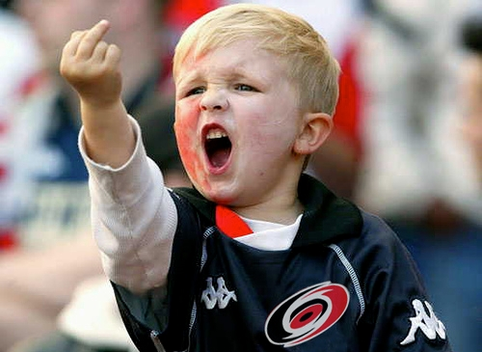
Hankala lapsi - Käytöshäiriön taustalla voi olla…?
Neuropsykiatriset haasteet:
empatiakyvyn puutteet
toisen tekojen väärä tulkinta
kyvyttömyys kokea syyllisyyttä
heikko itsetunto
huono pettymyksen sietokyky
impulssikontrolli häiriö
sosiaalisen kanssakäymisen ongelmat
Kuvan lähde:
http://evolutionaryparenting.com/the-child-and-the-angry-thoughts/

Slide 9

Ennaltaehkäisy, tunnetaitoja, joita aikuiset voivat opettaa
tunteen tunnistaminen
tunteen nimeäminen
tunteen ilmaiseminen
ymmärrys tunteiden ilmaisun vaikutuksista toisiin
toisten tunteiden havaitseminen
toisten tunteiden myötäeläminen
tunteiden, tapahtumien ja ajatusten välisten yhteyksien ymmärtäminen
Kuvan lähde:
http://blogs.extension.iastate.edu/childcare/lets-talk-how-an-early-childhood-teacher-teaches

Slide 10

Tunteiden ja tunnetaitojen harjoittelu
Tunteiden säätelyllä tarkoitetaan kykyä vaikuttaa siihen, mitä ja kuinka pitkään ja voimakkaasti milloinkin tunnemme.
tunnetta ei voi poistaa.
tunteiden säätely ei ole vain kielteisten tunteiden hallintaa vaan myönteisten tunteiden vahvistamista.
lähtökohtana on oppia tunnistamaan tunteitaan, nimeämään ja erittelemään niitä.
Kuvan lähde:
http://www.quickanddirtytips.com/parenting/tweens-teens/teaching-your-kids-good-manners

Slide 11
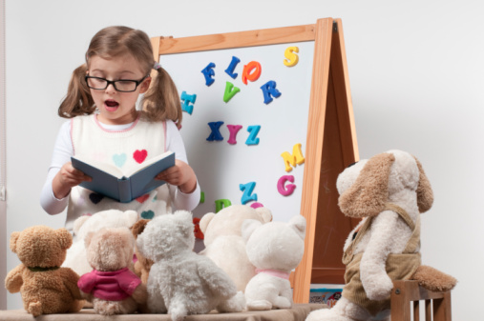
Tunteiden ja tunnetaitojen harjoittelu
Tunteiden säätelyyn vaikuttavia tekijöitä:
aiemmat kokemukset
temperamentti
kognitiiviset taidot, kehitykselliset vaikeudet
sukupuoli
kulttuuriset erot
Kuvan lähde:
http://www.princessgeneration.org/i-am-a-teacher/

Slide 12
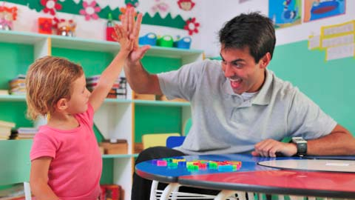
Tunteiden ja tunnetaitojen harjoittelu
Harjoittelun lähtökohtia:
lapsen sisäisen maailman ja tunteiden arvostaminen
tunteiden ilmaisemisen kannustaminen
  aikuiset ilmaisevat omia tunteitaan ja kertovat niiden syistä.
  tunteisiin liittyvien ajatusten vaihtaminen
  tunne- ja turvataitojen harjoittelu
Kuvan lähde:
http://seasonlife2013.blogspot.fi/

Slide 13
Tunteiden ja tunnetaitojen harjoittelu
Harjoittelun lähtökohtia:
arjen tilanteiden hyödyntäminen
  apuvälineinä esim. tunnekortit, värikortit (tuomarin tapaan tai vihreät ja punaiset ajatukset), tapahtuman sanoittaminen piirtämällä tai leluhahmojen avulla
  toivotun toiminnan palkitseminen, ei toivotun toiminnan huomiotta jättäminen
  uusien toimintamallien etsiminen ja harjoittelu (draaman keinot)

Slide 14

Tunteiden ja tunnetaitojen harjoittelu
Harjoittelun lähtökohtia:
ennakointi ennen mahdollista on-line tilannetta
  haastavien tilanteiden toimintamallin ennakkosanoittaminen
  (Miten toimitaan, kun mennään ulos, mitä täytyy muistaa, miksi …)
Kuvan lähde:
http://makingpefizz.com/page/2/

Slide 15

Tunteiden ja tunnetaitojen harjoittelu
Harjoittelun lähtökohtia:
Aikuiset välittäjänä sosiaalisten taitojen käytössä.
  sosiaalisesti taitava lapsi leikkimässä vetäytyvän lapsen kanssa tai rinnalla
  kiinnostavan leikin keksiminen lapsen kanssa, leikkialoitteet
  aikuinen johdattelee leikkiä, kunnes lapset kykenevät ohjaamaan sitä itse
Kuvan lähde:
http://thenextweb.com/media/2012/03/13/belgian-rightsholders-group-wants-to-charge-libraries-for-reading-books-to-kids/

Slide 16
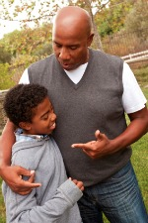
Tunteiden ja tunnetaitojen harjoittelu
Harjoittelun lähtökohtia:
Aikuiset välittäjänä sosiaalisten taitojen käytössä.
  aikuinen avustaa ryhmää kiinnittämään huomiota ryhmän ulkopuolelle jääviin lapsiin.
  opetetaan lapsille neuvottelutaitoja
    keskustele, tuumaile yhdessä lasten kanssa
  Minä-sanat
    kerro asiat omasta näkökulmasta (Minusta näyttää, tuntuu…), älä lasta syyttäen, anna lapsen säilyttää kasvonsa
Kuvan lähde:
http://classroomcaboodle.com/teacher-resources/dont-blame-parents/

Slide 17
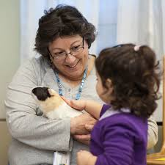
Tunteiden ja tunnetaitojen harjoittelu
Harjoittelun lähtökohtia:
Aikuiset välittäjänä sosiaalisten taitojen käytössä.
  tuetaan aggressiivisesti käyttäytyvää lasta
    muodostamalla läheinen aikuissuhde (joskus käyttäytymisen syynä voi olla turvallisen aikuiskontaktin puuttuminen)
    opettamalla lapselle omien tunteiden hallintaa sekä ryhmään liittymisen keinoja
    ohjaamalla tekemään tarkempia tulkintoja toisten lasten aikeista ja olemaan huomioimatta leikkitoverien virheitä.
    opeta vaihtoehtoisia tapoja kohdata hankalat tunnetilat
kuvan lähde:
http://ganhayeledpreschool.org/donate/

Slide 18
Esimerkkivälineitä ja -keinoja tunne- ja turvataitojen harjoitteluun
Fun friends- tunnit
rentoutusharjoitukset
ongelmakeskeiset, ongelmanratkaisua vaativat sadut ja tarinat
päivittäiset tunteiden nimeämishetket, KAH-materiaali
tilanteiden ennakointi
erilaiset arviointi – ja palkitsemistavat (esim. taidonportaat, palkkiohelmet)
  Arvioi palkkioiden/rangaistusten teho/hyöty, muuta tai kokeile tarvittaessa erilaisia toimintamalleja
liikunnan keinot, sosiaalisen valmiuksien edistäjänä

Slide 19
Fun friends
Ohjelman taustalla:
Mieli (kognitiivinen)
- sisäinen puhe
- myönteisten kuva itsestä, muista ja ympäristöstä
- myönteiset odotukset
Tunteet (emotionaalinen)
- hyväksyntä
- turvallisuuden tunne
empatia
tunteiden tunnistaminen ja säätely
- ystävyyssuhteet
Käyttäytyminen (oppiminen)
- ongelmanratkaisutaidot
- myönteisten esikuvien tunnistaminen
- ikätoverien tukeminen
Keho (fysiologinen)
- kehon antamien vihjeiden tunnistaminen
- rentoutumistekniikat
- omasta hyvinvoinnista huolehtiminen

Slide 20
Rentoutusharjoitukset
Viiden hengityksen lumo:
1. Hae mukava asento ja sulje kevyesti silmäsi.
2. Tunnista oma hengityksesi kuuntelemalla sitä.
3. Tunne, kuinka ilma virtaa sisään ja ulos.
4. Ajattele nyt jotain kaunista paikkaa, jossa haluaisit käydä. Paikka voi olla
sinulle tuttu, esimerkiksi oma koti tai lempi ranta tai täysin tuntematon paikka.
5. Kun hengität ulos, kuvittele miten siirryt sinne.
6. Katsele sisään hengityksellä tämän paikan värejä… Mitä värejä näet?
7. Kun hengität ulos, nautit kaikin tavoin tuosta energiaa antavasta paikasta.
8. Kuuntele nyt sisään hengityksellä tuon paikan ääniä… Mitä ääniä kuulet?
9. Kun hengität ulos, voit kuulla, kuinka vahva olo sinulla on sisälläsi.
10. Haistele nyt sisään hengityksellä tämän paikan tuoksuja… Miltä siellä tuoksuu?
11. Seuraavalla sisään hengityksellä huomaat, miten kaunista ympärilläsi on.
12. Kun hengität ulos, rentoudu ja ammenna voimaa paikasta, jota kuvittelet.
13. Nyt voit tulla tähän hetkeen ja paikkaan… Samalla voit venytellä käsiä, jalkoja
ja koko kehoasi. Avaa silmäsi.
Lähde: Kataja, J. 2004. Rentoutuminen ja voimavarat. Helsinki: Edita Prima Oy.

Slide 21
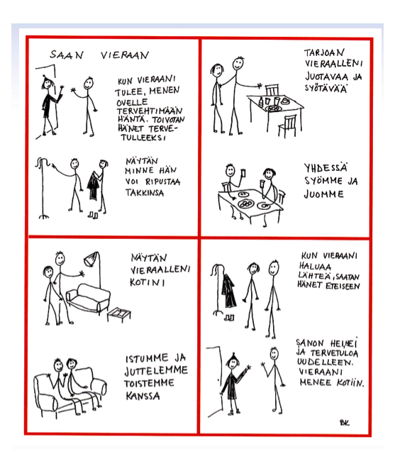
Tarinoittaminen

Slide 22
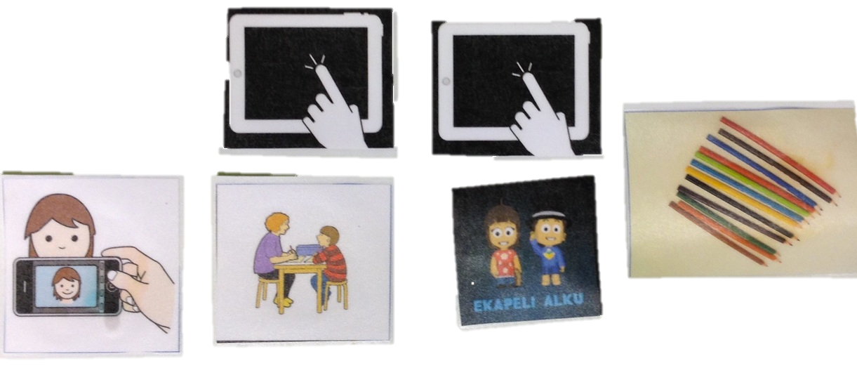
Srukturointi

Slide 23
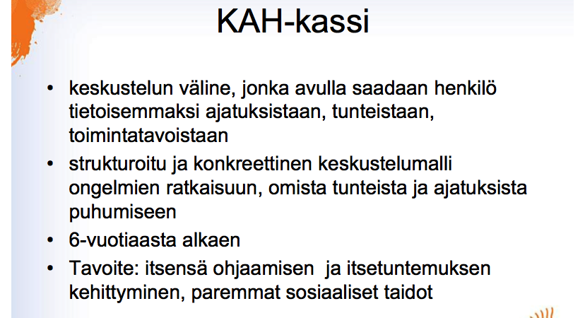
KAH-materiaali

Slide 24
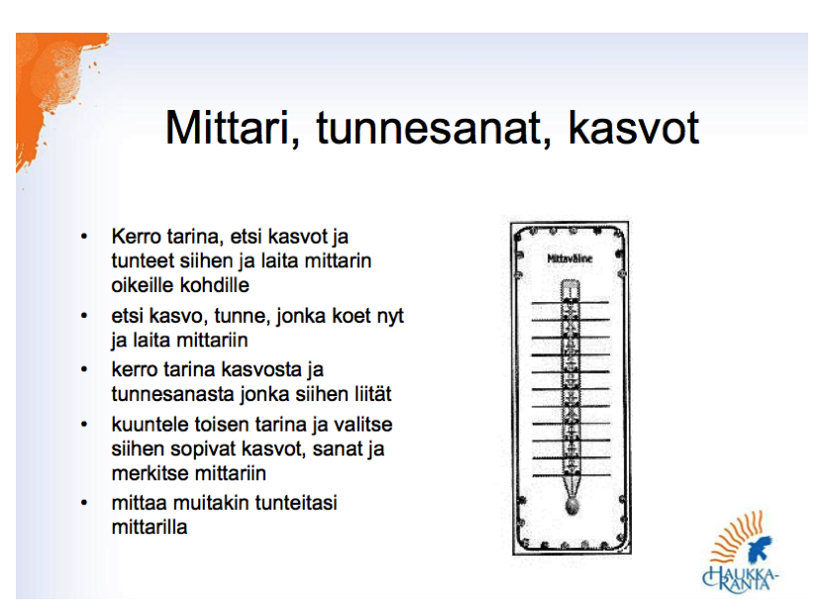
Tunteiden ilmaisemisharjoitus
KAH-materiaalin avulla

Slide 25
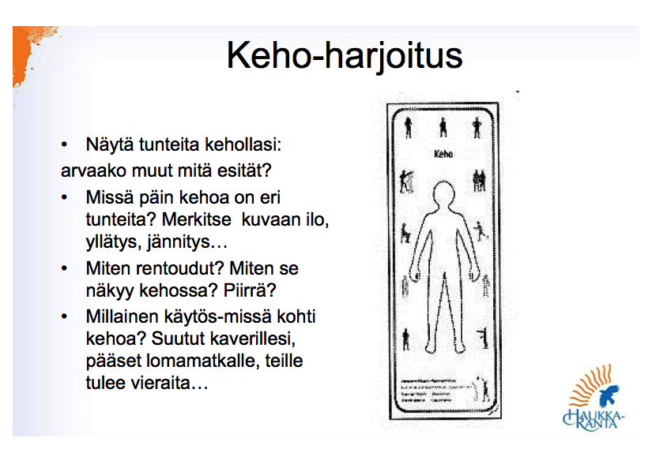
Tunteiden ilmaisemisharjoitus
KAH-materiaalin avulla

Slide 26
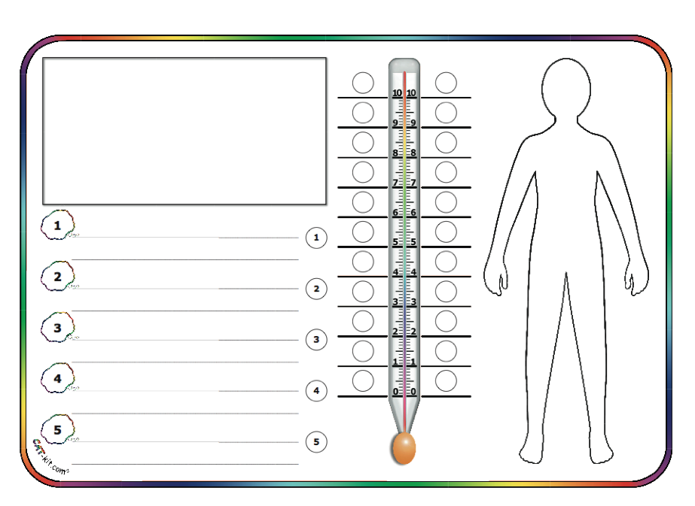
Tunteiden ilmaisemisarviointi
KAH-materiaalin avulla

Slide 27
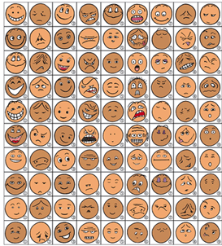
Tunteiden ilmaiseminen
KAH-materiaalin avulla

Slide 28
Liikunnan keinot
Pyykkipoikajahti:
  varustus: pyykkipojat ja silmäside
  Lapset asettuvat pareittain. Toinen lapsista kiinnittää pyykkipojat parinsa vaatteisiin, joka on silmät suljettuna. Kun kaikki pyykkipojat on kiinnitetty, ”sokean” lapsen tulee löytää kaikki pyykkipojat ja kuvailla, missä ne ovat, esimerkiksi selässä, sääressä, oikean reiden sisäpuolella tai rinnassa.
Opaskoira:
  varustus: silmäside
  Lapset liikkuvat pareittain koskettamatta toisiaan. Toinen on näkevä opaskoira (A) ja toinen on sokea ohjattava (B). B kävelee huoneen läpi A.n antaessa ohjeita, miten B:n tulee kävellä. Jos mukana oppilaita, joiden on vaikeaa erotta oikea ja vasen, sokean käsiin annetaan esim. pallo ja hernepussi. A voi ohjastaa sanomalla esim. vähän palloon päin tai paljon hernepussiin päin.

Slide 29
Mitä sitten, kun tilanne on päällä?
pyri olemaan rauhallinen ja läsnä, älä mene mukaan lapsen tunteeseen
anna lapsen ilmaista tunteensa
  ymmärrä (Minä tiedän, että sinulla on kurjaa, mutta et voi lyödä toista. Miltä sinusta tuntuu, jos toinen lyö sinua…)
  käytä tunteen ilmaisemisen apuna esim. tunnekortteja, lämpömittaria, kehon kuvaa
  rajoita ja suojaa myös muita lapsia
    olennaista uhan kokemisen vähentäminen ja turvallisuuden vahvistaminen

Slide 30
Mitä sitten, kun tilanne on päällä?
Tuen tarjoaminen:
  rauhoittava tai tukeva kosketus
  tyynnyttävät sanat
  lasten kehollisten reaktioiden nimeäminen
  lapsen huomion kiinnittäminen ympäristöön
    laskemalla
    kahden vaihtoehdon välillä valitseminen
    huomion kiinnittäminen epätoivotusta toiminnasta suotavaan toimintaan
    suunnataan huomio tulevaan ja koetetaan hypätä toiselle raiteelle
    huumorin käyttö tai muu ei ennakko-odotusten mukainen toiminta
    vrt. Älä juokse!- Kävele!

Slide 31
Tilanteiden käsittely jälkikäteen:
Lapsen rauhoituttua käy tilannetta läpi
  Mitä tapahtui, mitä lapsi ajatteli, tunsi, mitä muut mahtoivat ajatella tuntea
Mieti lapsen kanssa selviytymiskeinoja tulevien tilanteiden varalle
Auta lasta tarkistamaan vääristyneitä tulkintojaan
Vahvista lapsen empatiakykyä
Tee selväksi käyttäytymisrajat – mitä saa ja mitä ei saa tehdä, ole johdonmukainen
kehu lasta siitä, mitä hän teki oikein.

Slide 32
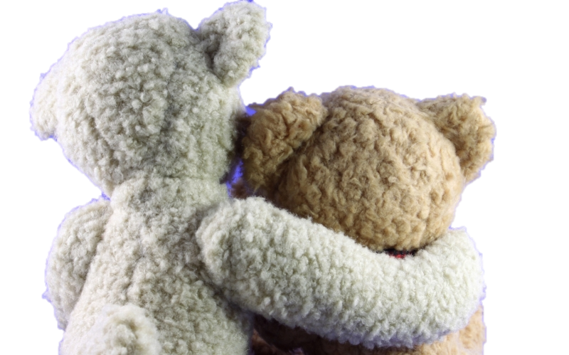
- Desmon Tutu
”Teille kaikille on tuttua, miten me puhkeamme kukkaan sellaisten ihmisten lähellä, joka näkee meissä hyvän ja osaa houkutella esiin parhaan meistä. Ja tiedämme, miten me kaikki kuihdumme sellaisen ihmisen lähellä, joka koko ajan löytää meistä vikoja.”
Kuvan lähde:
http://www.perusopetus.fi/2014/09/19/19-9-2014-aikuisen-kaipuu-nakyy-koululuokissa-opettajan-halailu-voi-kielia-monista-asioista/

Slide 33
lähteet:
Osia Marja-Leena Laakson diasarjasta ”Aikuinen lapsen tunteiden säätelyn tukena”
Osia Marita Neitolan diasarjasta ”Lapsen sosioemotionaalisen kehityksen tukeminen arjen työssä”
http://www.cat-kit.com/?lan=fi&area=catbox&page=catbox
Liiku ja opi, liikunnasta apua oppimisvaikeuksiin (Rintala, Ahonen, Cantell, Nissinen)
Osia Minna Rytkösen diasarjasta ”Elämässä pärjäämisen taidot kehittyvät arjen kohtaamisissa”

